Slide 1

TeleBot

Slide 2
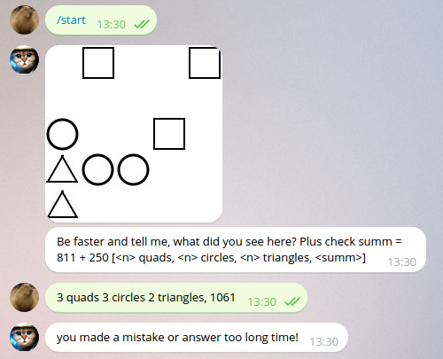
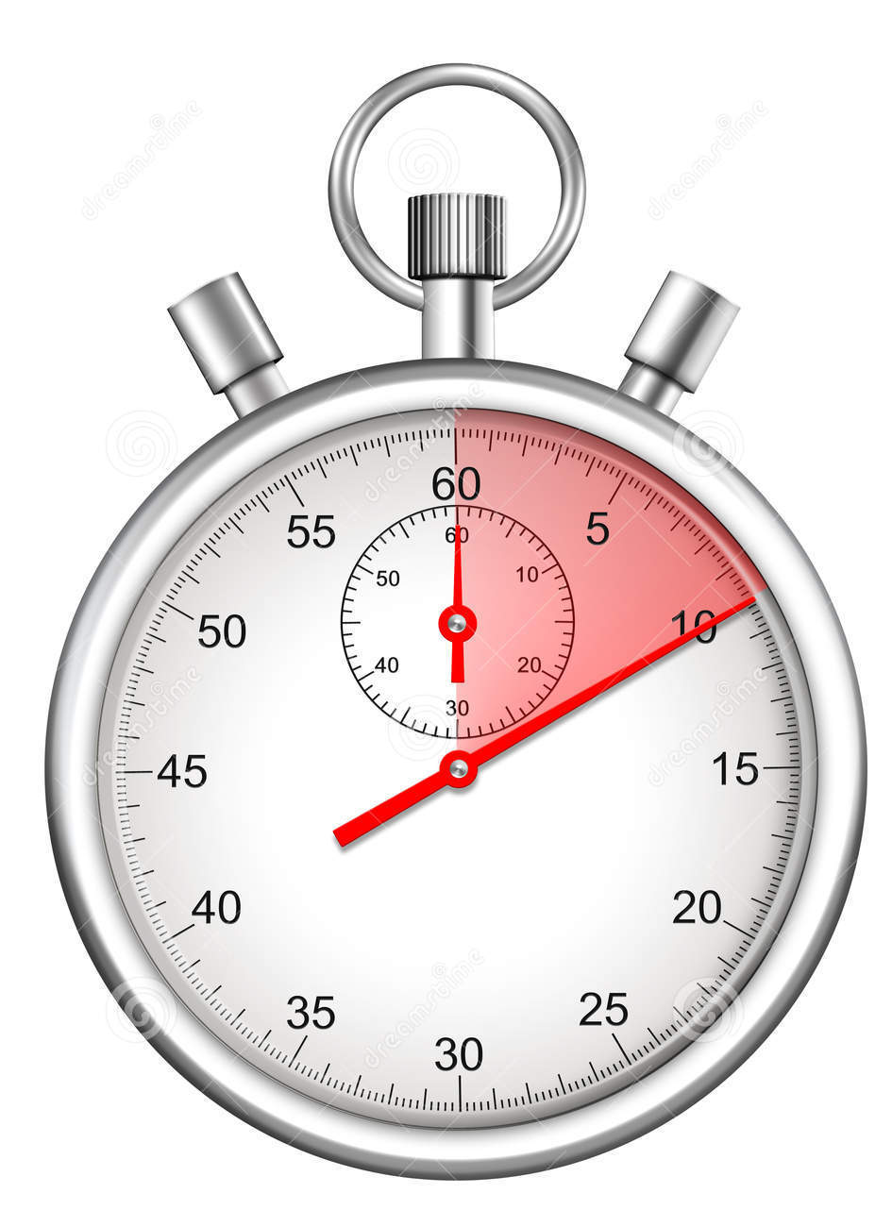
Исходные данные

Slide 3
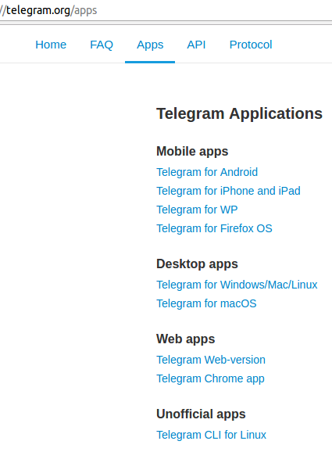


Slide 4
Установка, настройка
./telegram-cli --json -P 4458
+
luckydonald/pytg
def main():
sender = Sender("127.0.0.1", 4458)
print sender.msg("KCTFBot", u"/start")
receiver = Receiver(port=4458)
receiver.start()
receiver.message(example_function(
receiver, sender))

Slide 5
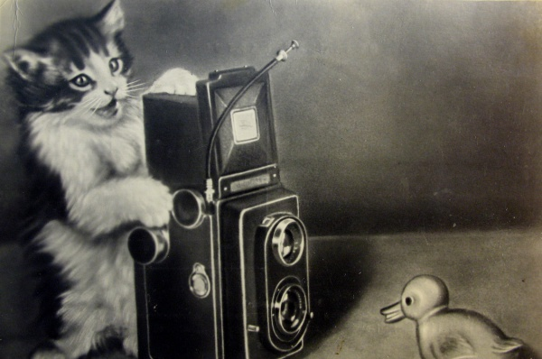
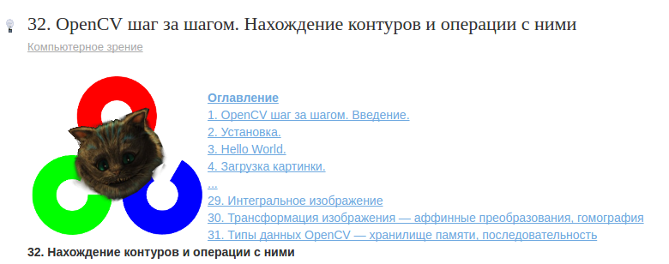
Изображения
file = sender.load_photo(msg['id'])
Есть изображение,
Нужно распознать

Slide 6
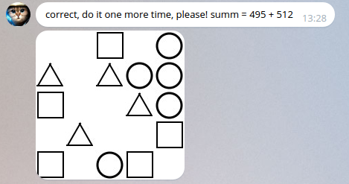


После второго круга действий
Получаем флаг!

